Slide 1
LOS ANGELES
SOMMAIRE :
- Carte d’identité
- Les tremblements de terre
- L’histoire
- Le climat
- La culture
- Le sport
- Quiz
H

Slide 2
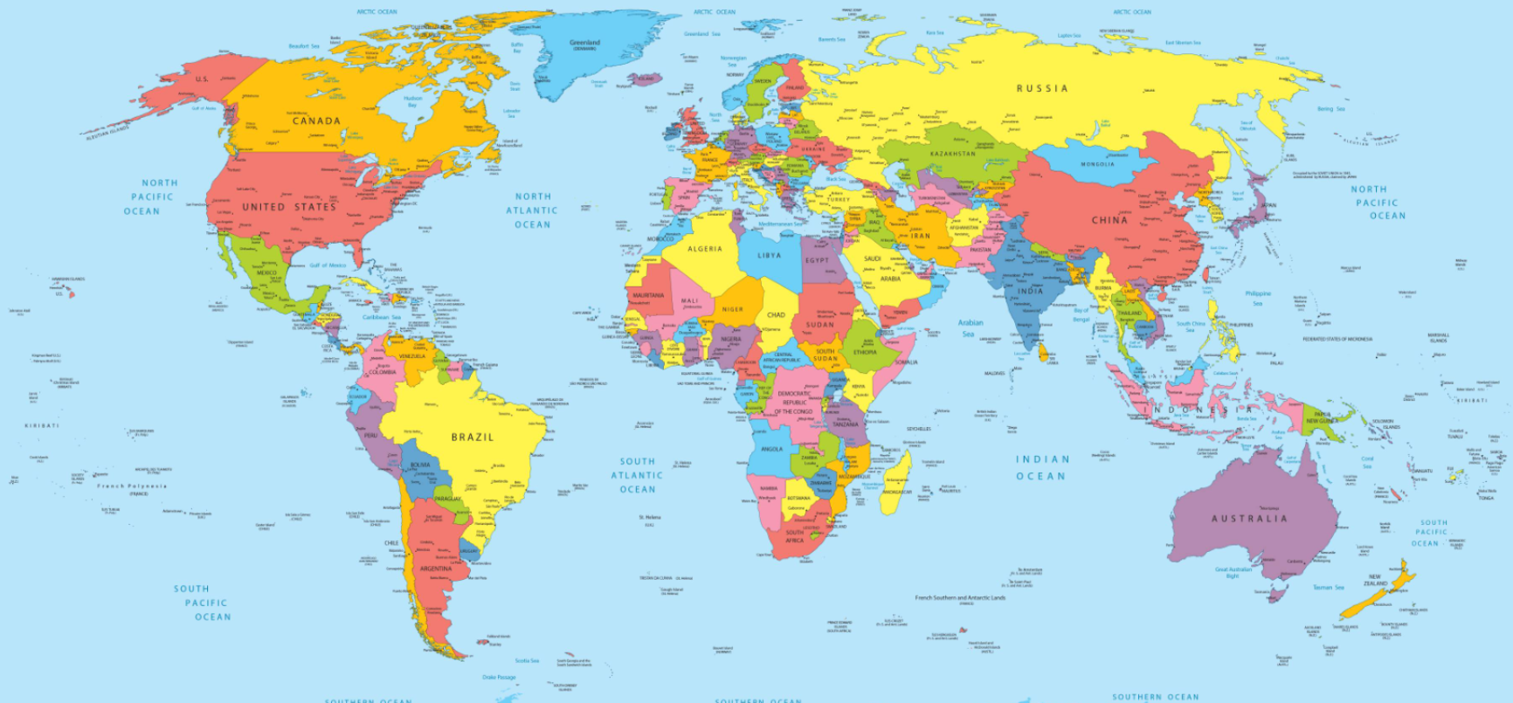
Carte d’identité
La France se situe à 9080 km de Los Angeles.
Le trajet depuis Paris en avion est de presque 12 heures en traversant l’océan atlantique.
R

Slide 3
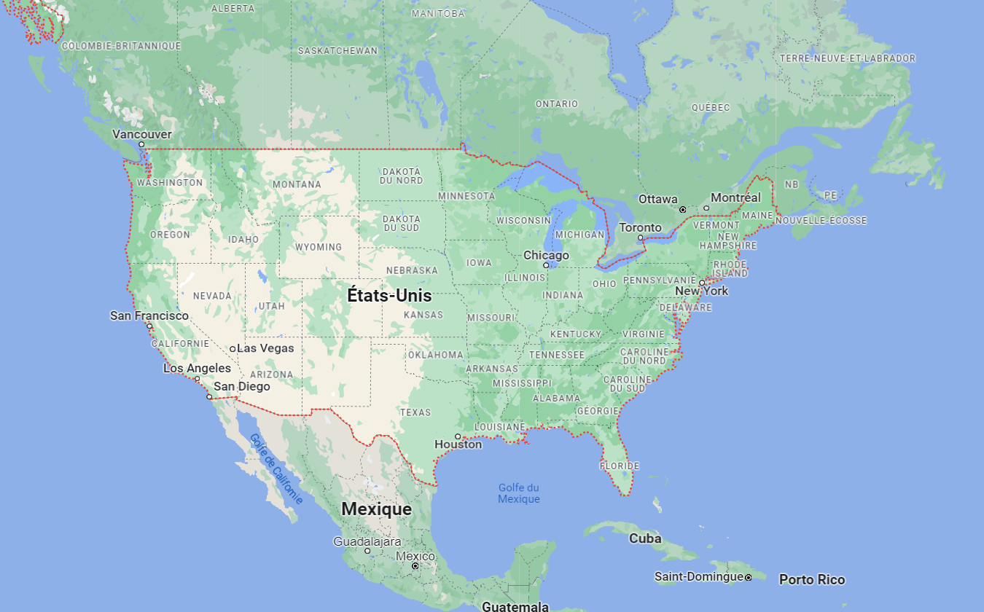
Carte d’identité
Los Angeles a un maire qui reste environ 4 ans. En ce moment c’est une femme qui s’appelle Karen Bass.
Los Angeles est la 2ème plus grande ville des Etats Unis.
H

Slide 4
Les tremblements de terre
Il y a eu un tremblement de terre à Los Angeles d’une magnitude de 4,2 sur l’échelle de Richter en 2001.
Le séisme de 1994 à Northridge est un tremblement de terre qui s'est produit près de Los Angeles le 17 janvier 1994, de magnitude de 6.7.
Au début des années 2000, des chercheurs ont estimé que le prochain gros séisme, s’appelant le Big One, pourrait se produire avant 2032.
R

Slide 5
L’histoire
Le site de la future Los Angeles est repéré dès le XVIe siècle par l'explorateur portugais João Rodrigues Cabrilho.
Los Angeles est officiellement fondée en 1781 en tant que pueblo (« village » en espagnol). Lorsque la Californie est annexée en 1822 par le Mexique, le village devient naturellement mexicain.
En 1848, les États-Unis récupèrent la Californie. Los Angeles n'est alors qu'une petite bourgade de l'Ouest américain.
Le chemin de fer arrive en 1876 à Los Angeles et la population commence à augmenter. En 1900, la ville compte 100 000 habitants. La découverte du pétrole au début du XXe siècle provoque un nouvel afflux de population.
La ville ne cesse de s'étendre grâce à la construction d'un réseau d'autoroutes après la Seconde Guerre mondiale.
Aujourd'hui, l'immigration, la montée en importance des Espagnols et le redéveloppement urbain dominent l'actualité de Los Angeles.
H

Slide 6
Le climat
La ville profite d’un climat méditerranéen caractérisé par des hivers doux et humides et des étés chauds et secs.
Les pluies tombent surtout en hiver et au printemps.
La température moyenne est de 16,5 °C.
Le climat est encore plus doux que celui de la Méditerranée : la ville est située à une latitude plus basse que les côtes de la Méditerranée, elle a donc des hivers plus doux.
R

Slide 7
La culture
R Capitale mondiale du cinéma, Hollywood est un quartier de Los Angeles où se trouvent de nombreux studios de cinéma.
Los Angeles est l'un des berceaux du cinéma : dès le début du xx^{e} siècle, la ville est choisie comme lieu de tournage notamment en raison de son climat ensoleillé et de la diversité des paysages environnants. Le premier film y est tourné en 1908 puis vient rapidement l'ouverture des premiers studios. En 1929 est créée la cérémonie des Oscars qui récompense les meilleurs films de l'année.
De nombreux lieux sont dédiés d'une façon ou d'une autre au cinéma (septième art) :
Les studios de cinéma comme ceux de Warner Bros
Le panneau Hollywood
Hollywood Boulevard
Universal Studios Hollywood, un parc d'attractions situé à Universal City
De nombreuses stars du cinéma habitent à Los Angeles, en particulier dans le quartier de Beverly Hills
H Les années de 1920-1940 et l’art déco ont fortement marqué la physionomie de Los Angeles.
Les musées d’art incontournables sont :
Le riche LA county Museum of art (LACMA)
Le Getty center perché sur les collines

Slide 8
Le sport
Los Angeles est une ville sportive.
La ville a organisé les Jeux olympiques d’été de 1932 et 1984 et organisera ceux de 2028.
Les sports les plus populaires sont :
- Le baseball
- Le basketball
- Le football
- Le football américain
- Le hockey sur glace
R

Slide 9
Quiz
Dans quel pays se trouve Los Angeles?
Quelle est la température moyenne à Los Angeles ?
- Brésil
- Mexique
- Etats Unis
- 25 °C
- 16,5°C
- 5 °C
Qu’est ce que le Big One?
Quelle est la capitale mondiale du cinéma ?
- un animal
- un gros tremblement de terre
- un fleuve
Beverly Hills
Hollywood
Paris
Qui a découvert Los Angeles ?
En quelle année se déroulera les prochains jeux olympiques à Los Angeles ?
- Un portugais
- Un français
- Un indien
En 2028
En 2032
En 2024

